Slide 1
Холокост.
Альберт Эйнштейн:
«Мир слишком опасен, чтобы в нем жить - и не по вине творящих зло, а из-за тех, кто стоит рядом и ничего не делает»

Slide 2
ПОМНИТЬ …И НЕ ЗАБЫВАТЬ!
Холокост–это слово из греческого языка, означающее «всесожжение». «уничтожение огнём», а также «жертвоприношение посредством огня». В современном обществе это слово обозначает политику нацистской Германии, её союзников по преследованию и уничтожению евреев с 1933 по 1945 гг
Геноцид – истребление отдельных групп населения по расовым национальным, этническим и религиозным признакам, а также умышленное создание жизненных условий, рассчитанных на их уничтожение.

Slide 3
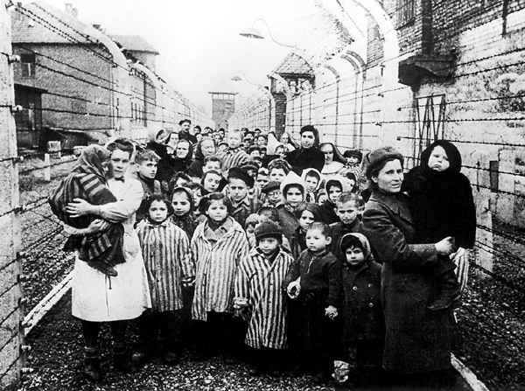
27 января весь мир отмечает день памяти Жертв Холокоста. Эта дата связана с освобождением в 1945 году войсками советской армии концлагеря Освенцим, в котором было уничтожено более 1 млн. евреев.

Slide 4
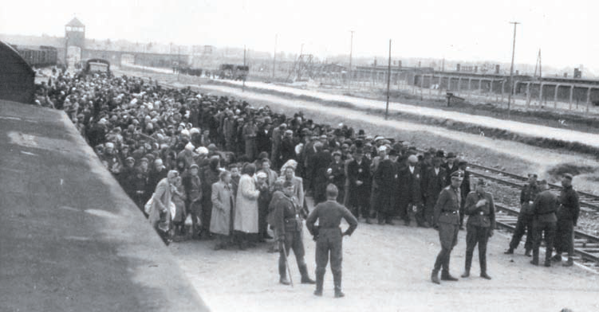
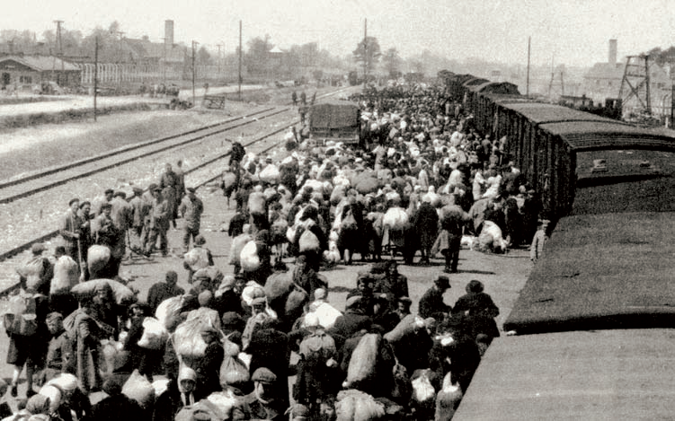
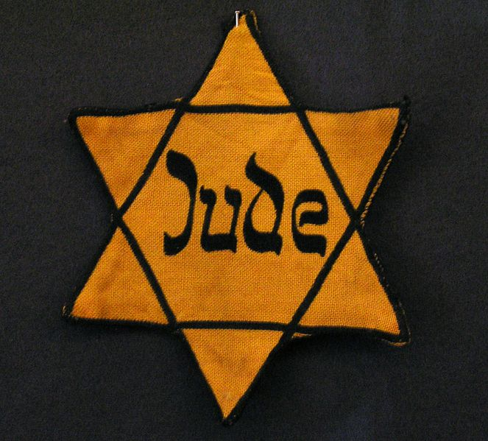
Концлагерь Аушвиц. Евреи с Венгрии на железнодорожной рампе. На заднем плане – здания газовых камер и крематориев.

Slide 5
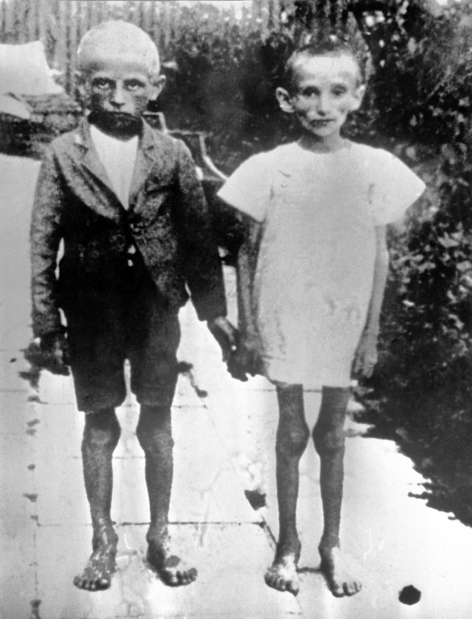
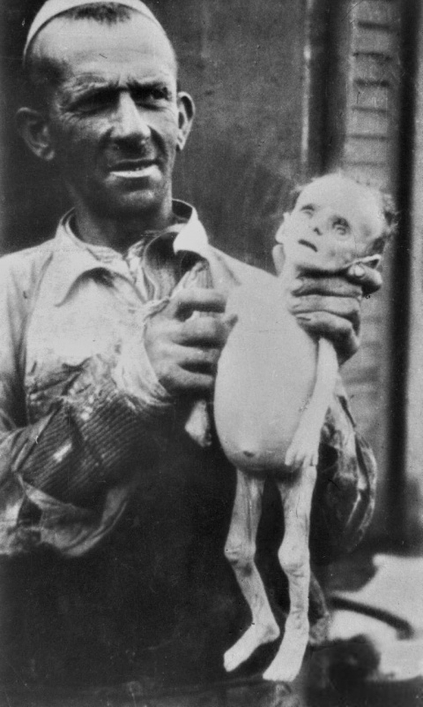

Slide 6
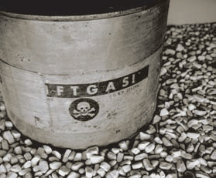
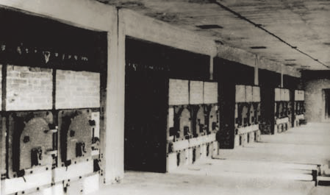
Банка из-под «Циклона Б»
и комки диатомитовой земли.
Печи в здании газовой камеры и крематория № II в Биркенау. из которых выходил газ.

Slide 7
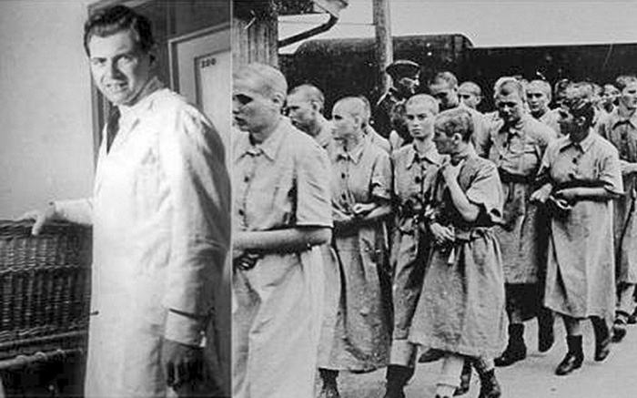
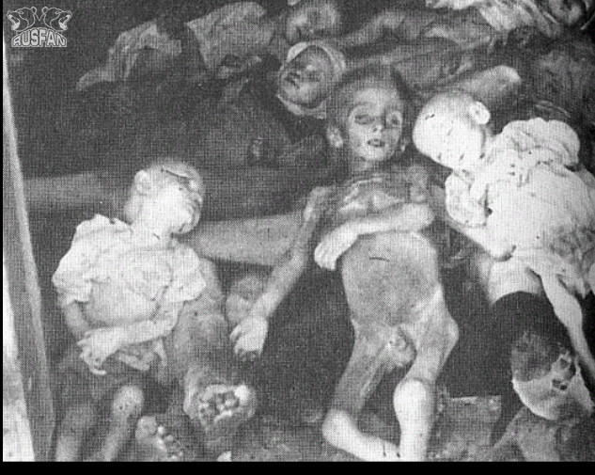
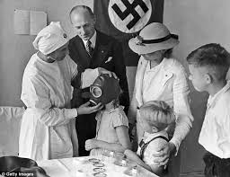
Главный врач Йозеф Менгеле

Slide 8
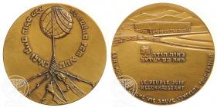
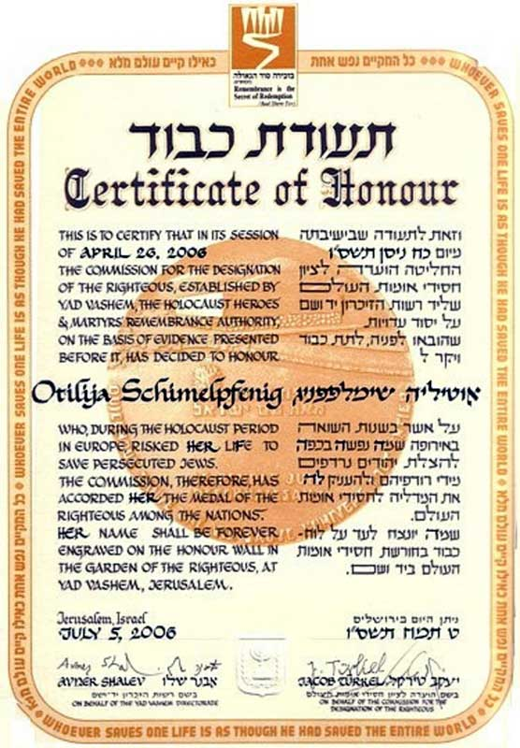
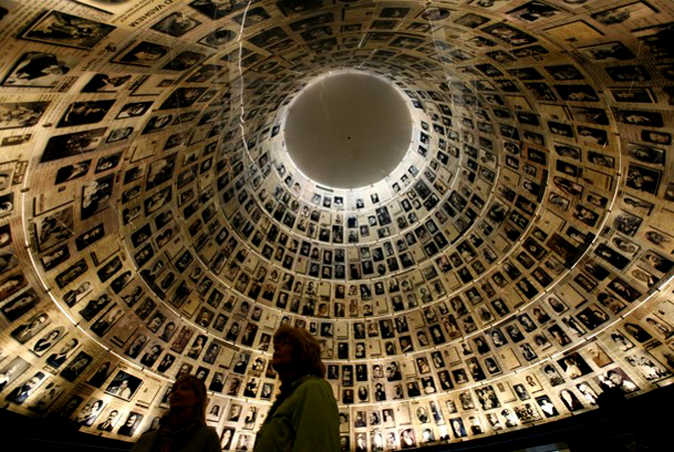
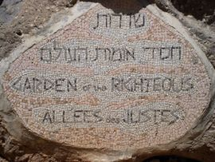
Мемориал Катастрофы (Холокоста) и Героизма-
Яд ва-Ше́м («память и имя»),
Почётный сертификат
Именная медаль,: «В благодарность от еврейского народа. Кто спасает одну жизнь, спасает весь мир».
Аллея праведников народов мира

Slide 9
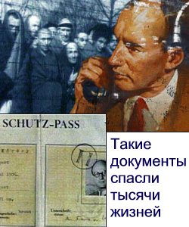
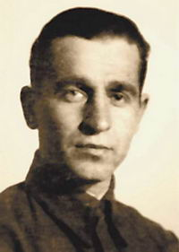
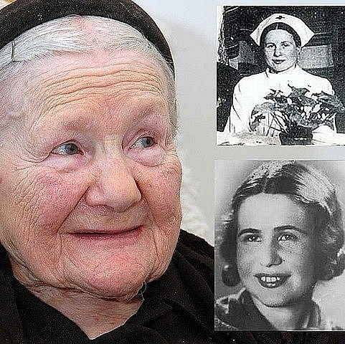
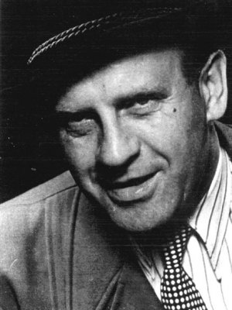
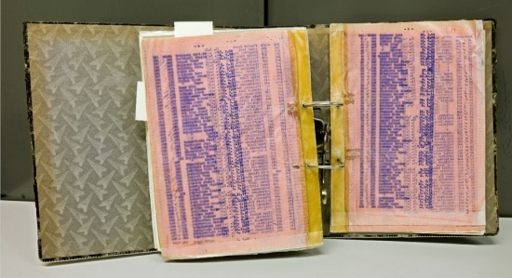
Рауль Валленберг —
Ирена Сендлер
КИСИЛЕВ НИКОЛАЙ ЯКОВЛЕВИЧ
Оскар Шиндлер

Slide 10
Уничтожая миллионы людей из-за их «неподходящей» национальности, нацисты уничтожали прежде всего себя. Ибо ничто так не уничтожает человека, как ненависть.

